Slide 1
Comune di Rubiera
Previsione 2019

Slide 2
Percentuale copertura servizi a domanda inviduale (Quanto di questi servizi si copre con rette e tariffe) SERVIZIO SPESA ENTRATA % (migliaia di euro) Refezione Scolastica 805 663 82,35 Corsi Estrascol. 50,2 14,7 29,27 Impianti sportivi 341 150 43,93 Trasporto scol. 108 34 31,31 Ill. Votiva 62 62 99,54 Asilo Nido 471 454 96,39 * *Dato reale 942 454 48 *Art, 243 Testo Unico: «il costo complessivo della gestione dei servizi a domanda individuale, riferito ai dati della competenza, sia stato coperto con i relativi proventi tariffari e contributi finalizzati in misura non inferiore al 36 per cento, a tale fine i costi di gestione degli asili nido sono calcolati al 50 per cento del loro ammontare;»
74,93%
Bilancio di Previsione 2019 Comune di Rubiera

Slide 3
Bilancio di Previsione 2019 Comune di Rubiera

Slide 4
A Rubiera, nonostante la Finanziaria per il 2019 lo permetta, si sceglie di non aumentare alcuna tassa o tariffa.
Bilancio di Previsione 2019 Comune di Rubiera

Slide 5
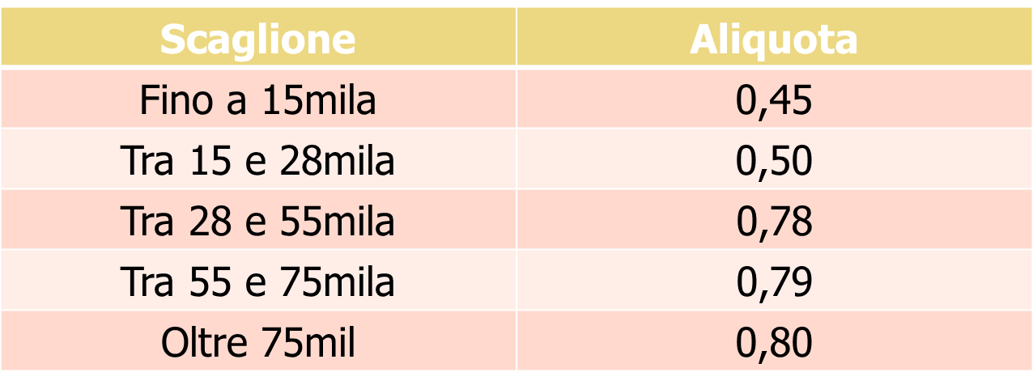
Imu uguale al 2014
Addizionale Progressiva Irpef - più bassa per i redditi più bassi - uguale al 2014. Esenzione fino a 10mila euro.
Tasi uguale al 2014
Tariffe dei servizi sociali, educativi, sportivi identiche
Bilancio di Previsione 2019 Comune di Rubiera

Slide 6
Appartamento di 98 mq con autorimessa di 16 Rendita catastale: 650 € Canone annuo di locazione: 6.600 € Sfitto
Irpef: € 75,00 (calcolata su rendita)
Imu: € 1.158,00
Affittato a libero mercato:
Irpef: € 1.442,00 (€1.386,00 con l’opzione cedolare secca)
Imu: € 1.158,00
Affittato a canone concordato:
Irpef: € 1.063,00 (€660,00 con l’opzione cedolare secca)
Imu: € 803,00
Irpef: - € 379,00 (- € 726,00)
Imu: -€ 355,00
Bilancio di Previsione 2019 Comune di Rubiera

Slide 7
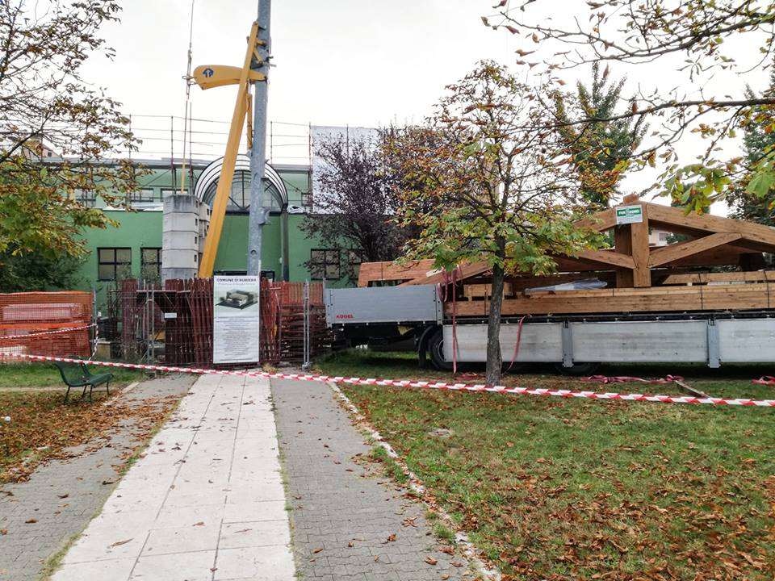
Cantieri ultimati Palestra Don Andreoli 326.000 € Miglioramento sismico e riqualificazione della struttura
Bilancio di Previsione 2019 Comune di Rubiera

Slide 8
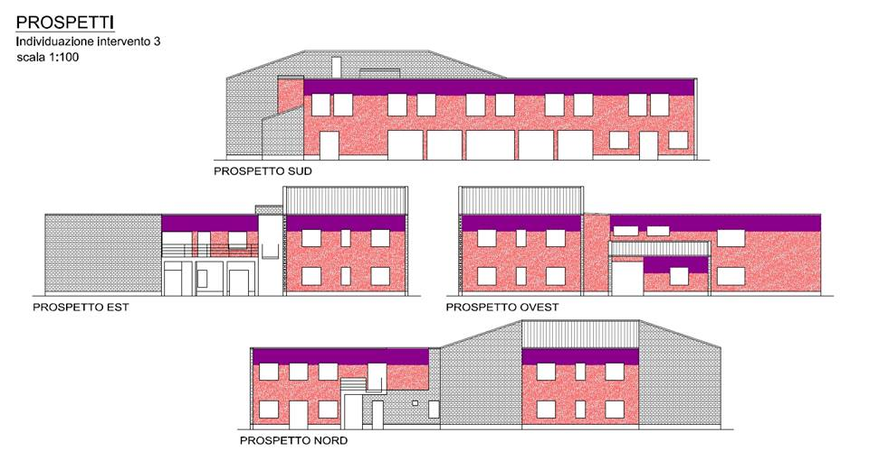
Cantieri ultimati Casa Protetta Miglioramento sismico 88.000 €
Bilancio di Previsione 2019 Comune di Rubiera

Slide 9
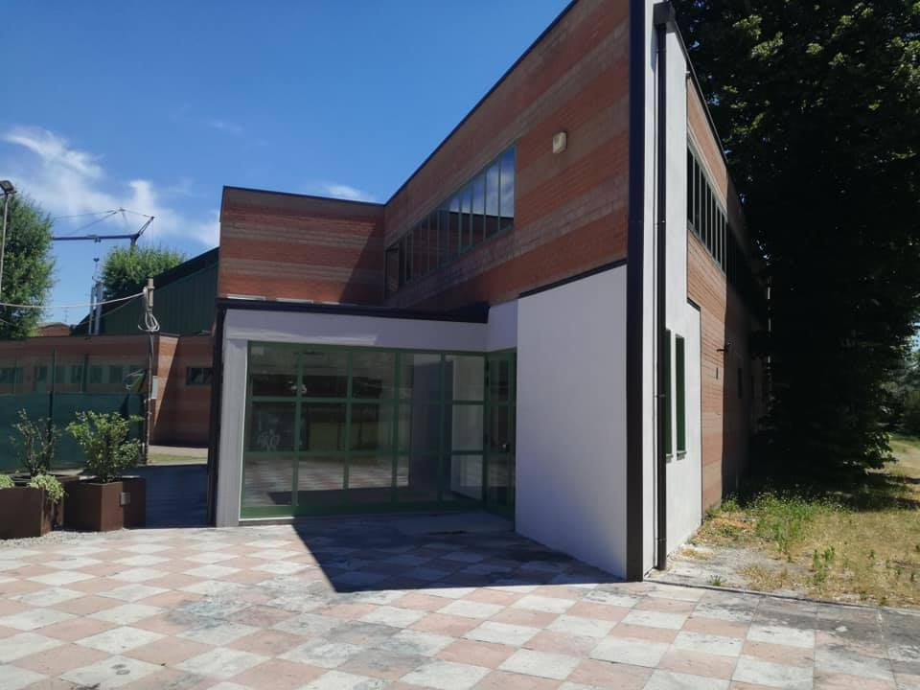
Cantieri ultimati Centro Servizi ex Turchi Cesare 97.000 €
Bilancio di Previsione 2019 Comune di Rubiera

Slide 10
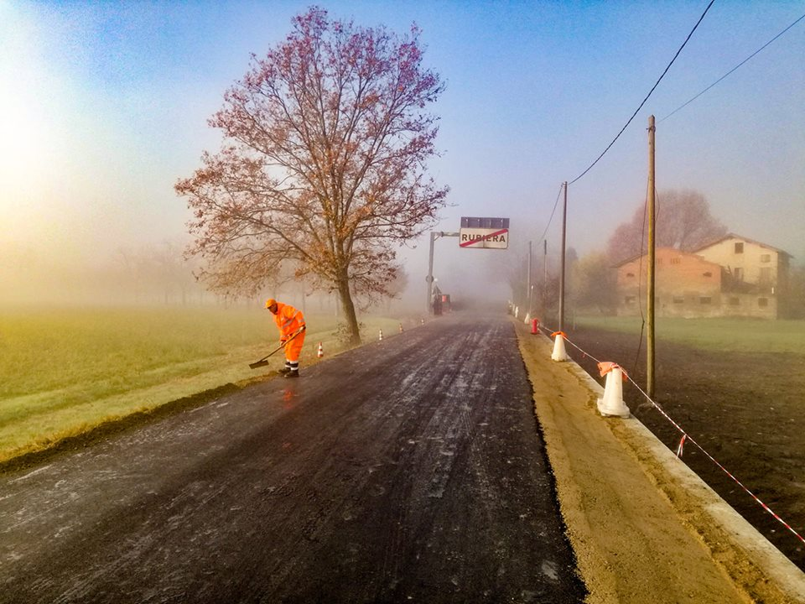
Cantieri ultimati Via Paduli 80.000 €
Bilancio di Previsione 2019 Comune di Rubiera

Slide 11
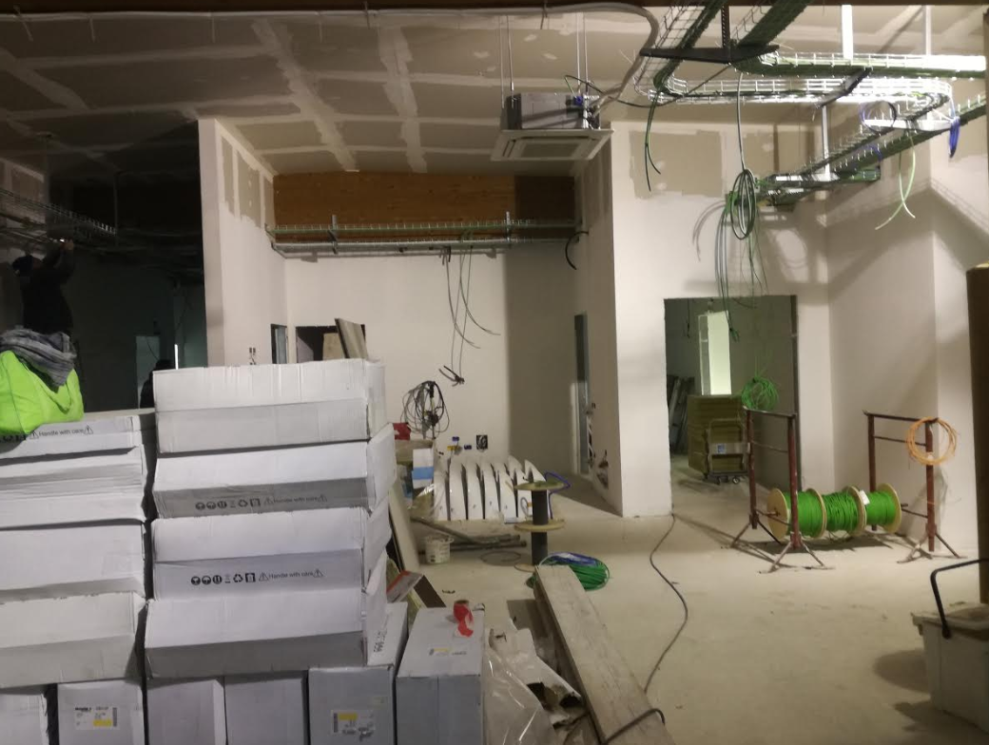
Cantieri in via di ultimazione Casa della Salute 600.000 € (entro gennaio)
Bilancio di Previsione 2019 Comune di Rubiera

Slide 12
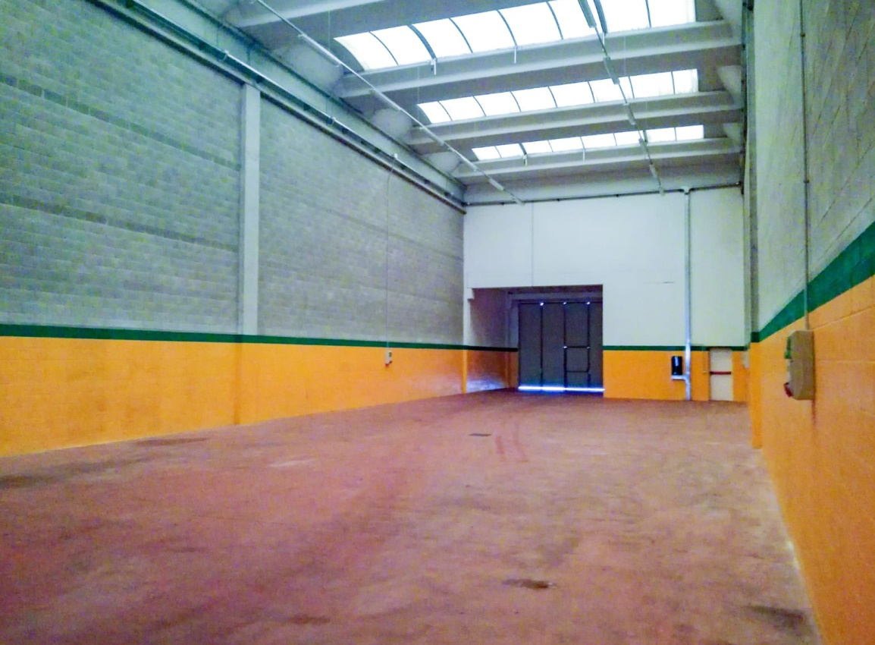
Nuovo magazzino comunale via Rimini (in posizione strategica per Protezione Civile) 22mila euro di affitto all’anno + IVA Il contratto è sottoscrivibile da domani, dopo l’approvazione del bilancio.
Questo permetterà, dopo l’assegnazione definitiva, di partire con i lavori della Palestra per l’atletica, 530.000 €.
Bilancio di Previsione 2019 Comune di Rubiera

Slide 13
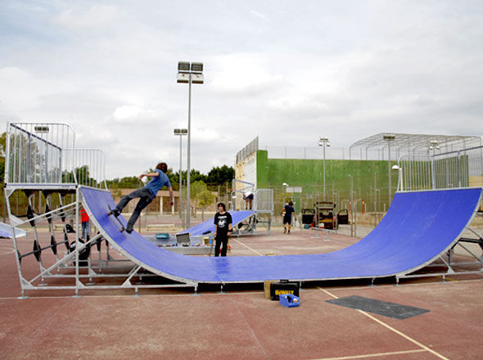
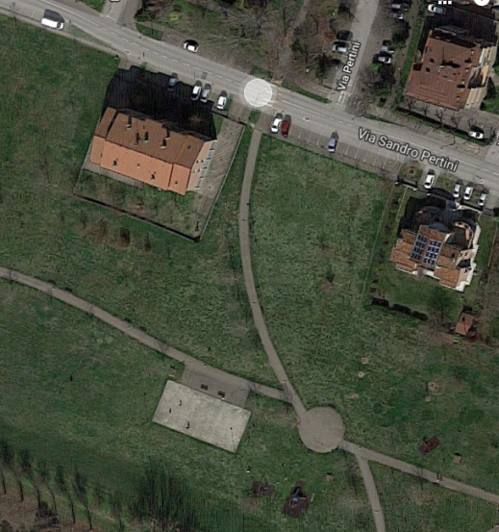
Novità Skate Park 20.000 €
Tokyo 2020
Bilancio di Previsione 2019 Comune di Rubiera

Slide 14
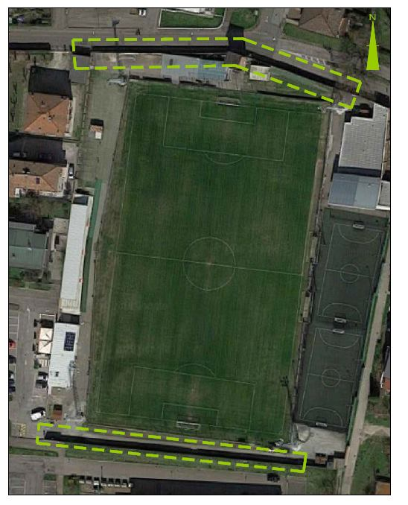
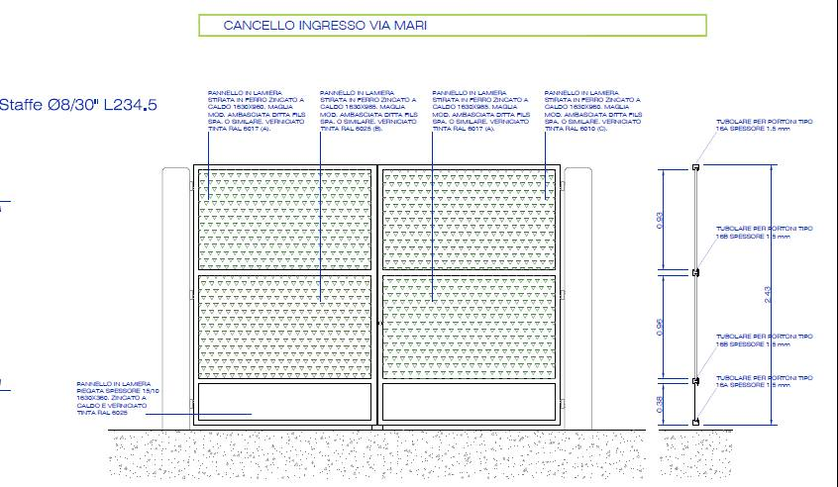
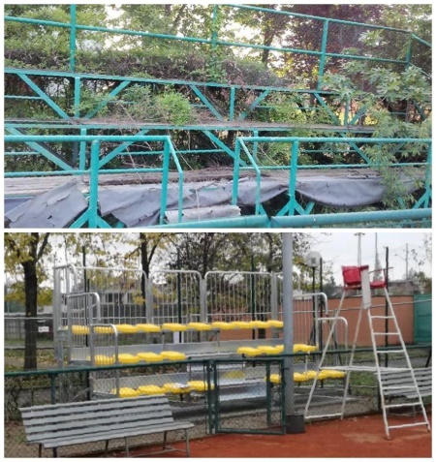
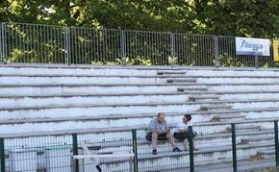
Rifacimento recinzione «Valeriani» 100.000 € 22 gennaio - gara
Risistemazione tribunetta atletica 7.000 €
Sostituzione tribunetta tennis
Bilancio di Previsione 2019 Comune di Rubiera

Slide 15
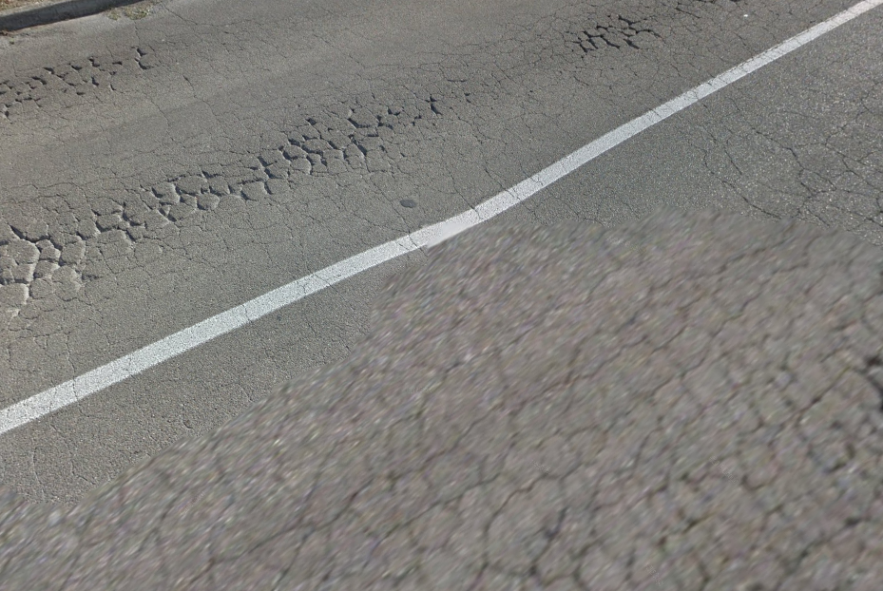
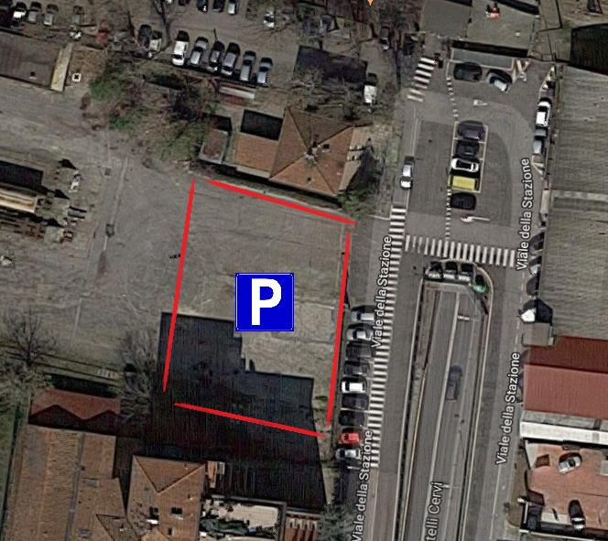
Nuovo «accordo quadro asfalti» 164.000 €
Parcheggio Stazione Affidati i lavori 78.000 € In partenza
Bilancio di Previsione 2019 Comune di Rubiera

Slide 16
Confermate le misure per le famiglie: - 5000 € Fondo contributi a favore bambini frequentanti corsi di musica con classe di reddito bassa - 5000 € Fondo contributi a favore bambini e ragazzi che praticano sport con classe di reddito bassa. - 35.000 € Fondo contributi bambini DSA e Bes con Isee sotto i 18mila per doposcuola - Gratuità progetto scuola-sport
85mila euro Buono 0-6
Nel 2018: 552 contributi erogati
Bilancio di Previsione 2019 Comune di Rubiera

Slide 17
Bilancio di Previsione 2019 Comune di Rubiera

Slide 18
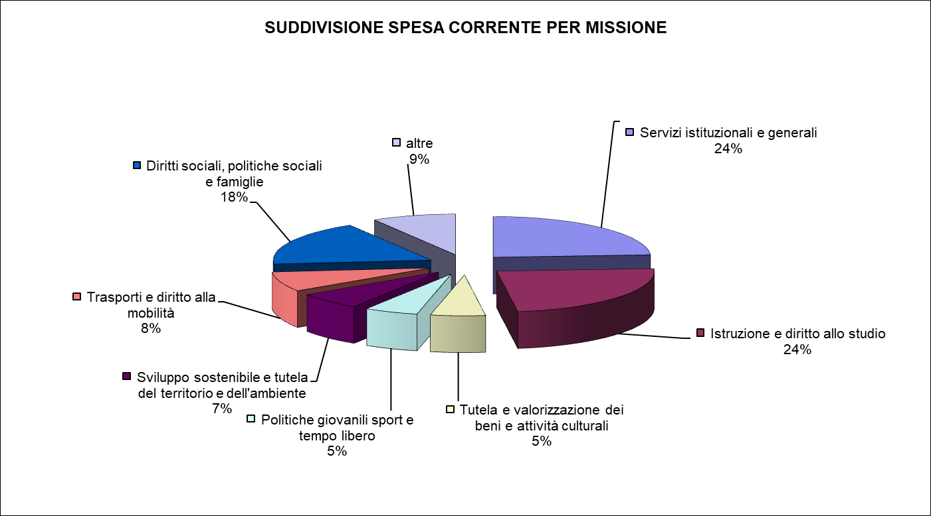
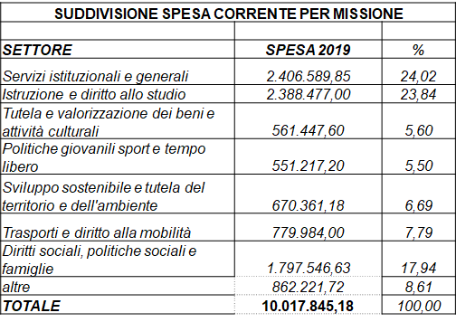
Bilancio di Previsione 2019 Comune di Rubiera

Slide 19
Nel bilancio 2019 si nota che, rispetto al 2018, mancano 2,8 milioni di euro tra le entrate tributarie E’ l’effetto della «sparizione» della Tari. La Tassa Rifiuti «esce» dal bilancio del Comune, con il passaggio a Tariffa Corrispettiva Puntuale.
Rimangono a carico del ns. bilancio 45,000 € di sconti, pari all’aumento dei dividendi Iren nell’ultimo triennio.
Le fatture saranno emesse direttamente da Iren e da loro direttamente incassate. Questo dà un beneficio immediato al nostro bilancio: il Fondo Crediti Dubbia Esigibilità si riduce passando da 400.000 € a 190.000€
Bilancio di Previsione 2019 Comune di Rubiera

Slide 20
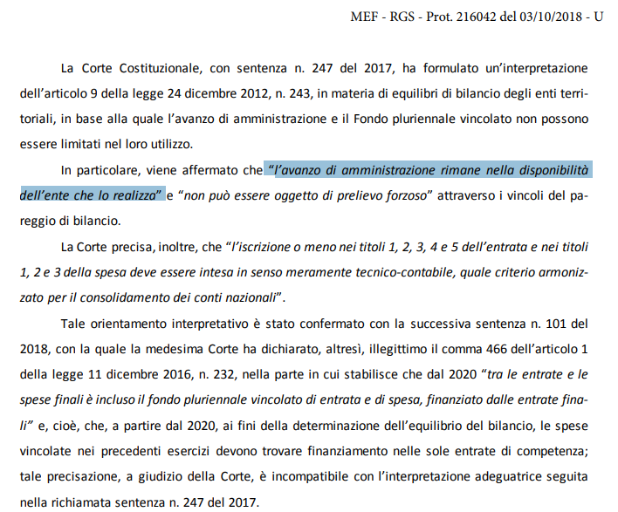
Bilancio di Previsione 2019 Comune di Rubiera

Slide 21
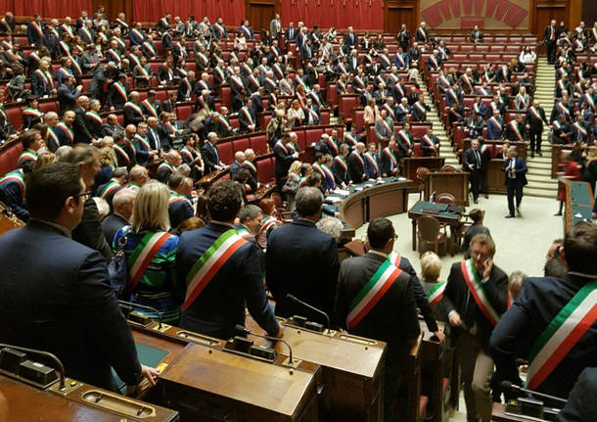
Novità importanti: Il nostro bilancio 2019 deve garantire solo gli equilibri finanziari da TUEL entrate totali = spese totali entrate correnti = spese correnti + rimborso prestiti Sparisce il «pareggio di bilancio» che imponeva di realizzare un saldo pari a 0 tra entrate e spese escludendo dalle prime gli utilizzi di avanzo e i prestiti attivati per finanziare investimenti.
E’ la vittoria di una battaglia portata avanti dai Comuni da diversi anni, sancito dalla Corte Costituzionale, confermato dalla Finanziaria.
Si può tornare ad usare l’avanzo per finanziare opere pubbliche senza chiedere deroghe al Governo. E si possono fare anche mutui per investimenti importanti.
Bilancio di Previsione 2019 Comune di Rubiera

Slide 22
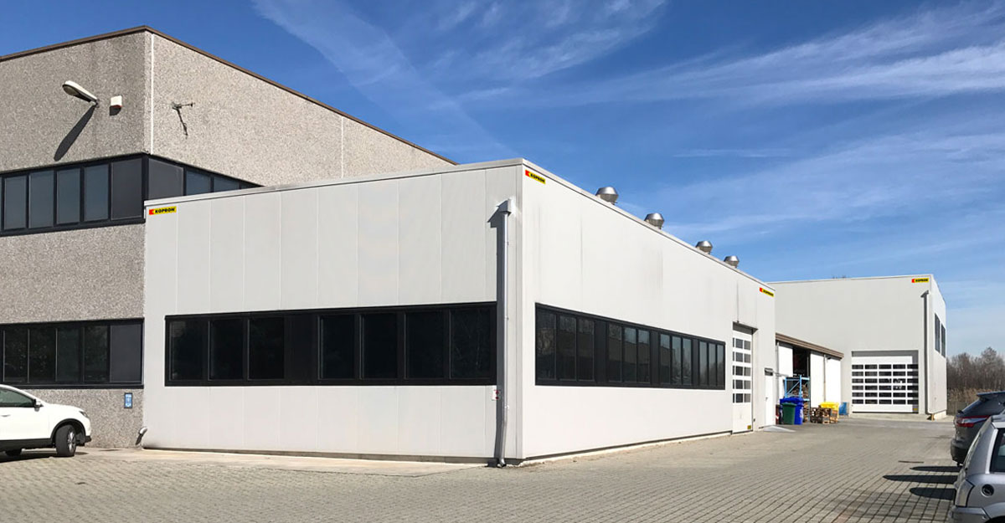
Ci sono ancora cose in sospeso… Imposta Municipale sui D (capannoni industriali) 2.487.000 € Aliquota 9,8 per mille. Fino al 7,6 per mille va allo Stato.
Bilancio di Previsione 2019 Comune di Rubiera

Slide 23
Scadenza approvazione bilancio di previsione: febbraio 2019. Abbiamo intenzione di utilizzare a pieno questa possibilità. La conferma data in Finanziaria ai cambiamenti sulla Finanza Pubblica possono aprire nuovi scenari.
Bilancio di Previsione 2019 Comune di Rubiera

Slide 24
Variabili in definizione: 1) E’ aumentato il fabbisogno dei Servizi Sociali dell’Unione su Rubiera, in particolare - aumento delle richieste del servizio di assistenza domiciliare - aumento minori in comunità 80 mila euro circa
Bilancio di Previsione 2019 Comune di Rubiera

Slide 25
Variabili in definizione 2) Andamento del gettito Irpef positivo negli ultimi mesi dell’anno. 3) Andamento delle entrate e maggiori risparmi portano a stimare un avanzo di amministrazione superiore alle previsioni.
Bilancio di Previsione 2019 Comune di Rubiera

Slide 26
Variabili in definizione 2) Andamento del gettito Irpef positivo negli ultimi mesi dell’anno. 3) Andamento delle entrate e maggiori risparmi portano a stimare un avanzo di amministrazione superiore alle previsioni.
Bilancio di Previsione 2019 Comune di Rubiera

Slide 27
Entro febbraio: - Far fronte alle nuove esigenze - Verificare la possibilità di una manovra aggiuntiva che permetta un alleggerimento del carico fiscale per i redditi più bassi.
Bilancio di Previsione 2019 Comune di Rubiera

